Slide 1
第22章 Visual C++視窗程式設計
本章重點
22-1 視窗應用程式概念
22-2 建立基本視窗應用程式
22-3 建立對話方塊應用程式

Slide 2
目前大部分的程式都使用視窗系統來作為主要的執行平台，所以從本章開始，我們將慢慢地帶領您探討另一個不同的全新領域－視窗程式設計。
利用Visual C++內建的MFC函式庫與應用程式精靈（MFC AppWizard），透過實例示範如何建立與執行簡單的視窗程式。

Slide 3
底下將本章各節的學習重點條列說明：
小節名稱 | 摘要重點說明
第1節 視窗應用程式概念 | 訊息處理 什麼是Windows API及MFC函式庫 SDI、MDI與對話方塊等三種視窗程式的基本類型 MFC程式的組成架構
第2節 建立基本視窗應用程式 | 使用MFC應用程式精靈建立程式專案 基本組成架構Application、Frame與Document/View類別概念 如何編輯視窗基本元件（狀態列、功能表與工具列等等）

Slide 4
第3節 建立對話方塊應用程式 | 使用MFC應用程式精靈建立對話方塊基礎架構 基本組成架構Application、Dialog類別概念 建立與編輯對話方塊內部元件 獨佔（Modal）與非獨佔（Modeless）顯示模式 資料交換（DDX）與資料驗證（DDV）概念

Slide 5
22-1視窗應用程式概念
簡單來說就是以視窗架構作為基本的程式執行方式，它的特性在於將傳統僵硬的文字顯示系統，變更為圖形化的使用者介面（GUI，Graphic User Interface），來將程式中所有功能整合於同一顯示區域（視窗）之中，方便使用者利用各種輸入介面（滑鼠與鍵盤）進行操作。

Slide 6
訊息處理
文字模式下所執行的應用程式，其執行流程非常單純，幾乎所有的流程控制皆由程式本身主導，直到程式結束為止。

Slide 7
但視窗程式的主導權並不在於程式主體，而是利用作業系統進行控制。程式於執行時會等待作業系統給予「訊息」（Messages），再透過所接收的訊息不同轉換為不同的事件（Events），並呼叫程式中對應的事件處理函數來進行所需要的運算動作。

Slide 8
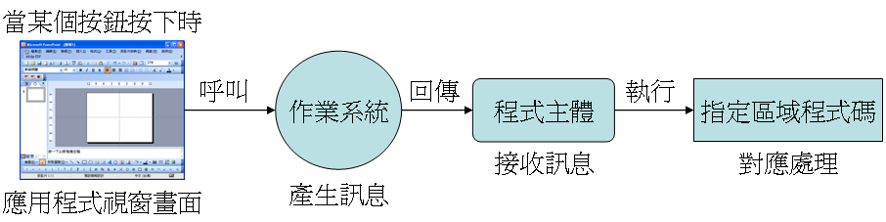
因此訊息簡單來說，可以看作是作業系統對視窗應用程式進行控制的主要方式。如下圖所示：

Slide 9
這種「訊息」與「事件」的溝通處理模式，提供程式進行多功運算一個具體的實作概念，可讓使用者在作業系統的主導之下，於同一時間中同時執行多個應用程式。
透過Windows作業系統提供的多工處理平台，我們可以在燒錄光碟的同時收聽廣播節目、瀏覽網頁，或者撰寫電子郵件等其它工作。如此不僅節省不少資料處理的等待時間，更讓電腦的處理效能可以提高。

Slide 10
Windows API與MFC函式庫
程式語言要在Windows作業系統下開發視窗應用程式，必須使用Windows API (Application Program Interface)來建置程式的基本架構。
Windows API僅提供元件的基礎骨架，因此在開發程式時設計人員必須親身去實作程式中每一項元件內容，造成設計過程較為繁瑣，無形中增加了程式的開發難度。

Slide 11
MFC函式庫中，不僅僅利用類別的封裝方式整合了Windows API的舊有功能，並且律定了新的視窗程式架構。
使用者可以輕輕鬆鬆地透過各種內建的處理功能，來建立所需要的視窗應用程式。
如此不但加強了程式的可擴充性，更簡化了程式的開發流程。

Slide 12
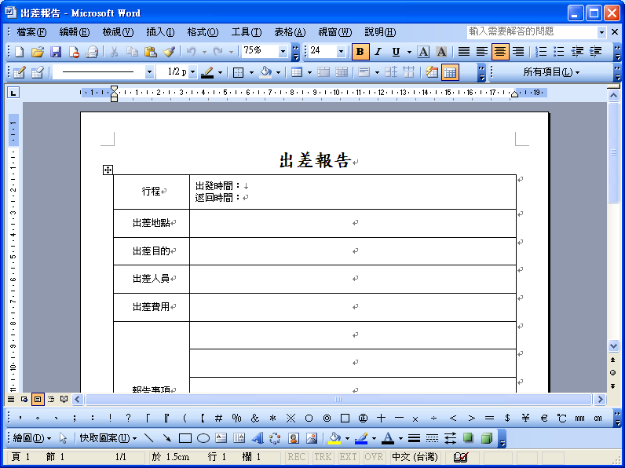
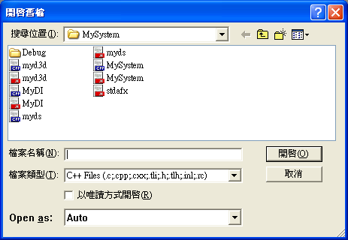
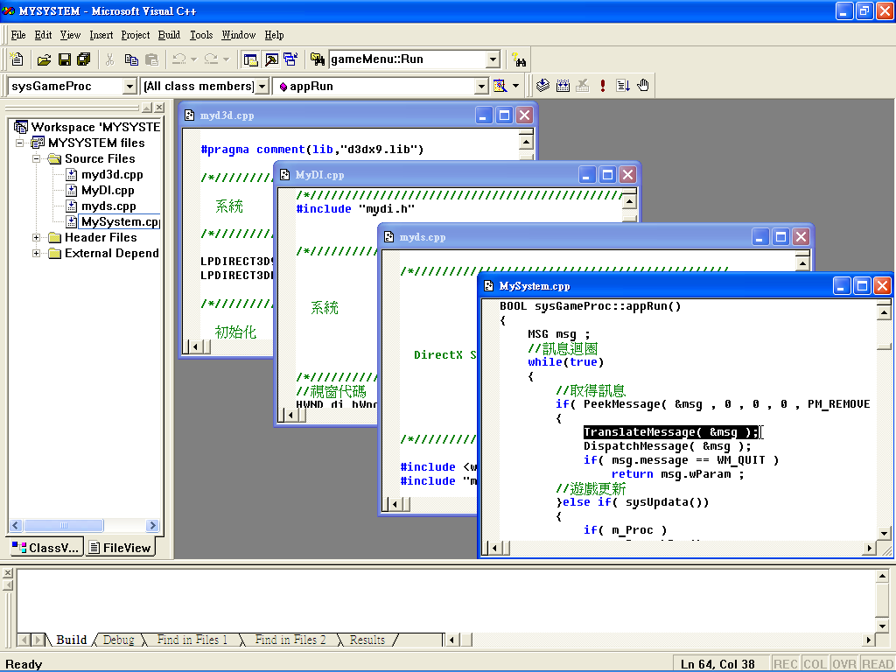
基本視窗類型
MFC的架構底下，應用程式的視窗畫面大致可分為SDI、MDI及對話方塊等三種不同類型。

Slide 13
SDI（Single Document Interface）即是所謂的單一文件介面，也就是說程式會限制使用者於程式執行時，僅可開啟單一文件進行處理工作。如下圖所示：
MS Word使用標準的SDI介面，單次僅可編輯一份文件內容

Slide 14
相對於SDI，MDI（Multiple Document Interface）則是提供多重文件的處理介面，也就是說當使用MDI模式應用程式時，使用者可於主視窗中開啟多份文件，同時進行不同的處理工作。如下圖所示：
Visual C++程式平台使用MDI介面，使用者可同時編輯多份程式碼文件內容

Slide 15
對話方塊則不會牽涉到有關文件資料的處理，通常僅提供一些按鈕或選項讓使用者進行選擇動作。如下圖所示：
Visual C++的「開啟舊檔」對話方塊，僅提供使用者進行點選開啟工作

Slide 16
MFC程式的組成架構
每種類型的構成骨架多多少少也會有些微差異。下面透過程式的執行流程，為各位說明各種類型視窗程式的組成元件。
SDI應用程式：
類別 | 功能
Application | 程式主體
Frame | 起始建置程式視窗
Document | 文件資料的存取控制
View | 文件資料的輸出（顯示與列印）處理

Slide 17
MDI應用程式：
類別 | 功能
Application | 程式主體
MainFrame | 起始程式主要視窗
ChildFrame | 起始程式子視窗
Document | 文件資料的存取控制
View | 文件資料的輸出（顯示與列印）處理

Slide 18
對話方塊應用程式：在對話方塊的程式骨架，並不包含Document類別與View類別。另外對話方塊視窗的建構也與其他類型不同，必須透過Dialog類別來進行配置。相關說明如下表所示：
類別 | 功能
Application | 程式主體
Dialog | 起始建置對話方塊視窗

Slide 19
22-2建立基本視窗應用程式
傳統的視窗應用程式幾乎都是利用文件（Document）方式，來作為資料的輸出入（Input/Output）模式。因此本節利用一個簡單的SDI專案CH22_01，來為您講解如何建立基本視窗應用程式。

Slide 20
使用MFC應用程式精靈
MFC為視窗程式架構定義出了一套制式的規格，在這裡我們必須放棄過去一步一腳印的程式開發流程，轉而利用MFC應用程式精靈來產生一個基本的程式骨架，並進而擴充發展出自己所要的程式功能。

Slide 21
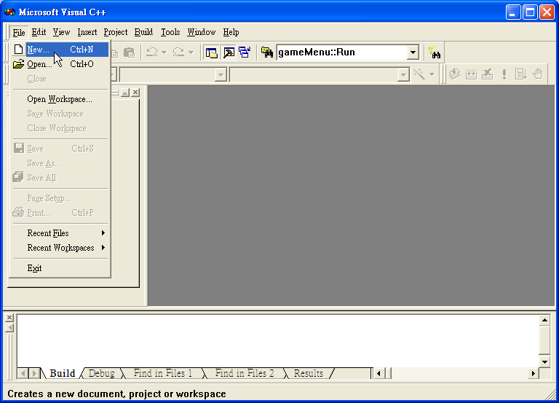
範例：建立視窗程式專案

Slide 22
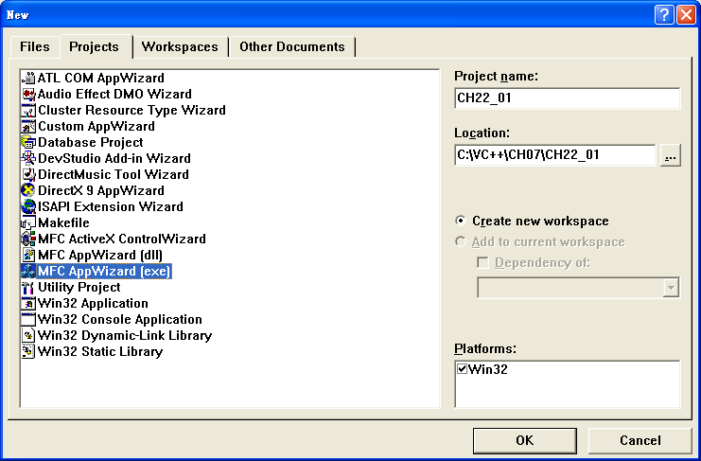
New對話方塊主要用來建立應用程式的專案檔(Projects)，或專案內所包含的獨立檔案(Files)，請依照下列步驟說明新增建立所需的專案內容。
2
1
3
4

Slide 23
①選取將建立的專案類型，請選擇MFC AppWizard[exe]項目執行MFC應用程式精靈，來建立可供執行的應用程式專案。
②在Project name上輸入專案名稱。
③選進儲存該專案的目錄。
④點選「OK」按鈕建立專案。

Slide 24
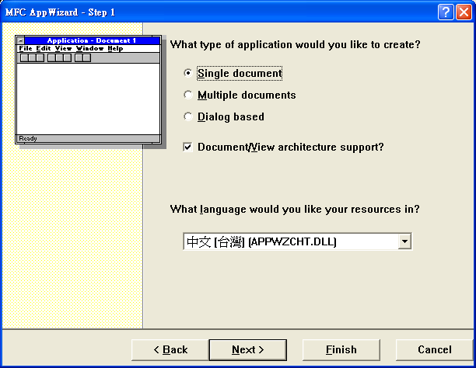
接下來Visual C++平台會執行應用程式精靈，並將畫面帶您進入到程式內容建置對話方塊，請依照下列步驟說明設定視窗應用程式內容。
1
2
3
4

Slide 25
①選擇程式所呈現的視窗類型，分別為「Single document」（單一文件）、「Multiple documents」（多重文件），與「Dialog base」（對話方塊）等三種模式。
②核選此項目將所建立的程式套用Document/View架構。
③選擇本專案所使用的語言環境資源檔案。
④點選「Next」按鈕進行應用程式精靈的下一個建置步驟。

Slide 26
接下來的步驟直接點選「Next」按鈕，來套用系統預設值即可。於專案建立完成後，可以在Visual C++系統平台的Workspace視窗中，來檢視所產生的專案內容項目，如下圖所示：

Slide 27
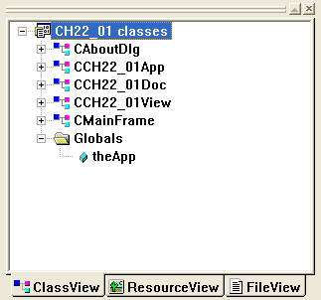
檢視資源列表
檢視類別列表
檢視檔案列表

Slide 28
於類別列表檢視畫面中可以發現系統依照前面所設定的需求，預設建立了一個全域變數theApp以及五種主要類別，其相關說明分別如下所示：
  theApp全域變數：用以代表Application物件。
  CAboutDlg類別：主要繼承MFC中的CDialog父類別，用以產生程式的「關於」（About）對話方塊。
  CCH22_01App類別：主要繼承MFC中的CWinApp父類別，為MFC程式的主要組成類別之一，用以建立程式的Application物件。

Slide 29
  CCH22_01Doc類別：主要繼承MFC中的CDocument父類別，為MFC程式的主要組成類別之一，用以建立程式的Document物件。
  CCH22_01View類別：主要繼承MFC中的CView父類別，為MFC程式的主要組成類別之一，用以建立程式的View物件。
  CMainFrame類別：主要繼承MFC中的CFrameWnd父類別，為MFC程式的主要組成類別之一，用以建立程式的Frame物件。

Slide 30
瞭解程式的構成類別骨架後，接著來看看程式內所使用的資源檔案。在MFC程式專案中會以一個副檔名為*.rc的資源檔，來管理程式中的各種使用資源。

Slide 31
在MFC程式專案中會以一個副檔名為*.rc的資源檔，來管理程式中的各種使用資源。
舉例來說前面我們建立的範例程式，所使用的資源檔為CH22_01.rc。而使用者可以透過Visual C++平台的Workspace視窗，來檢視資源檔中所使用的資源列表，如下圖所示：

Slide 32
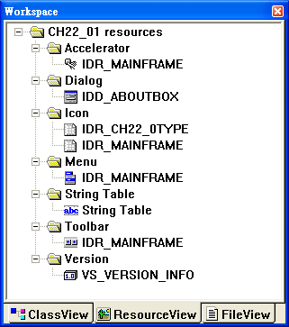
資源項目類型
檢視資源列表
資源項目代碼

Slide 33
  Accelerator：快捷鍵
  Dialog：對話方塊
  Icon：小圖示
  Menu：功能表
  String Table：字串表
  Toolbar：工具列
  Version：版本資訊

Slide 34
每一個資源項目都會有一個資源代碼，方便程式依據代碼來存取需要的資源內容。於此使用者必須特別注意，在快捷鍵、小圖示、功能表、工具列與字串表項目中，都有一個代碼為IDR_MAINFRAME的資源，它僅代表是文件樣版所會用到的資源，而並非代表一個相同的資料來源。也就是說在不同類型的資源上，取相同名稱的資源代碼，並不會產生互相衝突的情形。

Slide 35
Tips
由於文件樣版會在程式執行中當使用者進行文件建立動作時，動態地生成Frame、Document、View物件。
因此建立文件樣版的時候必須傳入各類別名稱以及所需資源的代碼，而傳入的資源代碼就是IDR_MAINFRAME，此一代碼所代表的資源包含了主視窗(Frame)上的快捷鍵、小圖示、功能表、工具列，以及定義程式特性的字串資源。

Slide 36
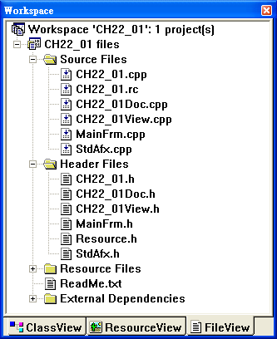
2.專案內所包含的檔案列表
1.點選此活頁標籤

Slide 37
上圖中可以發現，所建立的程式專案除了對話方塊類別外，其於每個主要組成類別都會各自擁有「宣告」與「實作」兩種不同類型檔案。
宣告檔主要用來建立類別、類別成員與類別函數的前期宣告敘述，透過宣告檔內所宣告的各項成員內容為依據，再於實作檔內進行對應成員的實作執行敘述。下面以表格方式簡單說明基礎視窗專案中所包含的主要檔案意義：

Slide 38
檔案名稱 | 說明
CH22_01.h | Application類別宣告檔案
CH22_01.cpp | Application類別實作與程式所使用的對話方塊類別宣告檔案
CH22_01Doc.h | Document類別宣告檔案
CH22_01Doc.cpp | Document類別實作檔案
CH22_01View.h | View類別宣告檔案
CH22_01View.cpp | View類別實作檔案
MainFrm.h | Frame類別宣告檔案
MainFrm.cpp | Frame類別實作檔案
CH22_01.rc | 資源檔案
Resource.h | 資源定義標頭檔
StdAfx.h | 引用標頭宣告檔
StdAfx.cpp | 引用標頭實作檔

Slide 39
透過應用程式精靈所建立的這個視窗程式專案，已經具備了一個標準視窗程式的基本雛形，您可以直接按下F5按鈕或透過主選單，來編譯執行所建立的專案內容。
編譯過後所執行的程式，由於已具備了一些的基本功能，因此會對使用者選取功能表項目或工具列圖示等動作，作一些簡單的回應。如下圖所示：

Slide 40
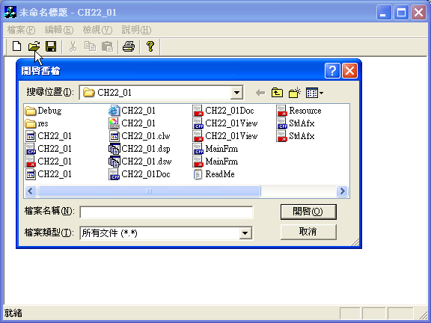
1.點選此按鈕
2.開啟「開啟舊檔」對話方塊

Slide 41
基本上它還是一個空的程式骨架，接著我們會透過後面的小節內容，一步步地帶領您認識這個程式骨架內容，並學習如何在其中加入自己的程式碼敘述。

Slide 42
探討實作Application類別
透過先前所介紹的MFC檔案組成架構，我們可以清楚地知道Application類別，為程式的主要起始進入點。因此基於物件導向程式設計概念，首先必須進行Application類別的宣告動作。

Slide 43
Application類別宣告檔案：
CH22_01.h為範例專案CH22_01程式的Application類別宣告檔案，因此於檔案內容中必須包含程式主要Application類別CCH22_01App的完整宣告敘述。

Slide 44
參考範例:CH22_01.h部份程式碼內容
程式解析
第12~14行：透過ClassWizard（類別建立精靈），於「//{{AFX_VIRTUAL(CCH22_01App)」與「//}}AFX_VIRTUAL」標籤內，宣告需要改寫的虛擬函數IninInstance()。
第13行：虛擬函數InitInstance()為MFC程式的起始進入點，必須於實作檔中改寫此函數內容敘述，以產生符合自身需求的應用程式。

Slide 45
第17~19行：透過ClassWizard（類別建立精靈），於「//{{AFX_MSG(CCH22_01App)」與「//}}AFX_MSG」標籤內，宣告類別的訊息處理函數。
第20行：以DECLARE_MESSAGE_MAP巨集方式，宣告類別內所包含訊息表。

Slide 46
Application類別實作檔案：
CH22_01.cpp為範例專案CH22_01程式的Application類別實作檔案，主要用來建立Application物件以產生可執行程式，並定義類別所包含的訊息表，以及實作InitInstance()虛擬函數內容。

Slide 47
參考範例CH22_01.cpp部份程式碼內容
程式解析
第5~17行：以訊息表巨集方式，定義程式中所可能產生的訊息資料。
第8行：透過ClassWizard（類別建立精靈），於「//{{AFX_MSG_MAP(CCH22_01App)」與「//}}AFX_MSG_MAP」標籤內，宣告當使用者觸發ID_APP_ABOUT功能項目時，執行OnAppAbout()函數顯示對話方塊內容。

Slide 48
第29行：實作CH22_01App類別建構子，建立程式主要的Application類別物件。
第50~56行：由CSingleDocTemplate類別生成結合Frame、View與Document的文件樣版，並以CWinApp中的函數成員AddDocTemplate()將此樣版加入到系統中。
第67~68行：m_pMainWnd為CWinApp類別的資料成員，是一個用以且指向程式主視窗的指標物件。

Slide 49
實作Frame類別
完成程式的起始進入點Application類別的宣告與實作後，程式會開啟並顯示主要視窗畫面（Main Frame）。因此接著我們將為您說明用以產生視窗物件的Frame類別，並介紹視窗上各種使用者介面工具的建立方式。

Slide 50
Frame類別宣告檔案：
MainFrm.h為範例專案CH22_01程式主視窗的Frame類別宣告檔案，因此於檔案內容中必須包含程式主視窗Frame類別CMainFrame的完整宣告敘述。

Slide 51
使用者必須注意CMainFrame類別主要向上繼承MFC函式庫的CFrameWnd類別，為一個具有Run Time特性的衍生類別。並且由於範例專案CH22_01為SDI模式程式，因此必須在CMainFrame類別中宣告「m_wndToolBar」與「m_wndStatusBar」兩個成員，用以建立視窗所屬的工具列與狀態列訊息。

Slide 52
參考範例程式CMainFrame類別程式碼內容
程式解析
第11行：以DECLARE_DYNCREATE巨集宣告CMainFrame類別為可在執行時期生成物件的Run Time型態類別。
第12~13行：宣告型態為CStatusBar、CToolBar的兩個物件「m_wndStatusBar」與「m_wndToolBar」，分別用以建立主視窗畫面的狀態列與工具列項目。

Slide 53
第15~18行：透過ClassWizard（類別建立精靈），於「//{{AFX_MSG(CMainFrame)」與「//}}AFX_MSG」標籤內，宣告CMainFrame類別的訊息處理函數。
第24~27行：透過ClassWizard（類別建立精靈），於「//{{AFX_VIRTUAL(CMainFrame)」與「//}}AFX_VIRTUAL」標籤內，宣告用以建立視窗的虛擬函數PreCreateWindow()。

Slide 54
Frame類別實作檔案：
MainFrm.cpp為範例專案CH22_01程式主視窗的實作檔案，主要用來建立程式主要視窗畫面，並且同時顯示相關的工具列與狀態列資訊。

Slide 55
參考範例MainFrm.cpp部份程式碼內容
程式解析
第9~11行：透過ClassWizard（類別建立精靈），於「//{{AFX_MSG_MAP(CMainFrame)」與「//}}AFX_MSG_MAP」標籤內宣告當程式觸發ON_WM_CREATE（視窗建立）事件時，執行預設處理函數OnCreate()。
第14~20行：以陣列方式建立狀態列欄位的顯示資訊，各陣列元素的值定義在資源檔的字串表中。

Slide 56
第38~45行：建立視窗畫面的工具列項目，並於必要情況下，透過if判斷式傳回建置失敗訊息。
第48~55行：配置視窗的狀態列顯示區域，並於必要情況下，透過if判斷式傳回建置失敗訊息。
第65~76行：視窗樣式設定函數，會於執行OnCreate()函數前觸發，用以告知系統程式主要視窗畫面的樣式設定。

Slide 57
視窗元件的編輯與設定
在MFC架構下程式會透過所宣告的Frame類別，來建立程式的主要視窗畫面，並於呼叫OnCreate()函數時，一併配置視窗的工具列與狀態列內容。
而除了工具列與狀態列外，資源檔中被定義為IDR_MAINFRAME代碼的項目（例如功能表、快捷鍵，或小圖示等使用者操作介面元件），也會在視窗建立完成後載入於系統中實作。

Slide 58
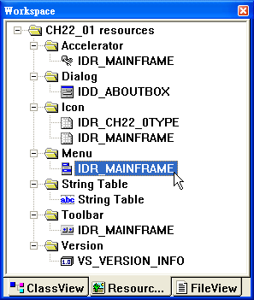
功能表（Menu）：
範例：開啟功能表編輯視窗
1
點選功能表資源項目

Slide 59
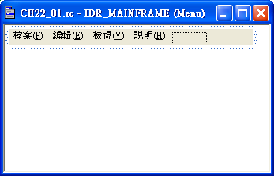
2
於Visual C++平台的程式碼編輯區域，開啟功能表資源設定視窗

Slide 60
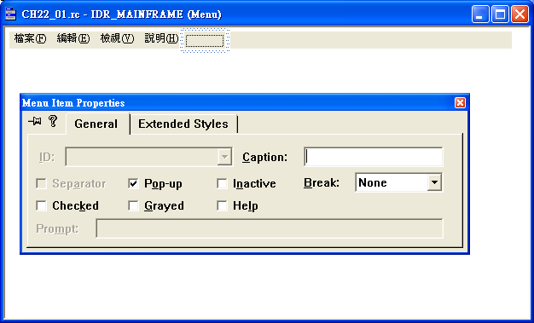

範例：新增/刪除功能表項目
上圖中功能表的外觀樣式可分為「分隔線」、「核取項目」或者「子項目選單」等類型，相關說明如下表所示：
1
2

Slide 61
設定項目 | 說明
Separator | 設定本項目是否為分隔線
Pop-up | 設定此項目是否為彈出式子項目選單
Inactive | 設定本項目是否為無效性選項
Break | 設定項目的顯示欄位樣式
Checked | 設定本項目是否為核取項目
Grayed | 設定本項目為無效性選項並將文字顏色改為灰色
Help | 設定本項目之後所有選項皆為靠左對齊顯示

Slide 62
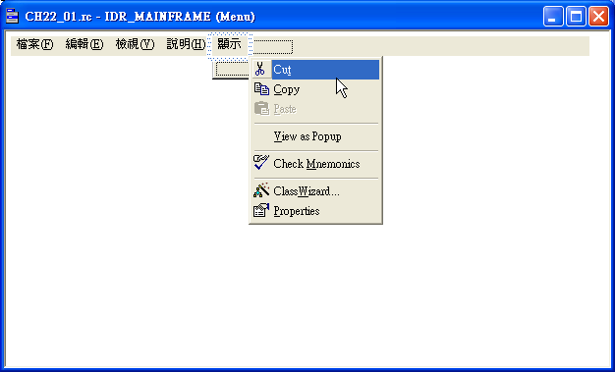
3
2.執行「Cut」指令，即可剪下目標項目
1.利用滑鼠右鍵點選目標功能表項目，開啟快顯功能視窗

Slide 63
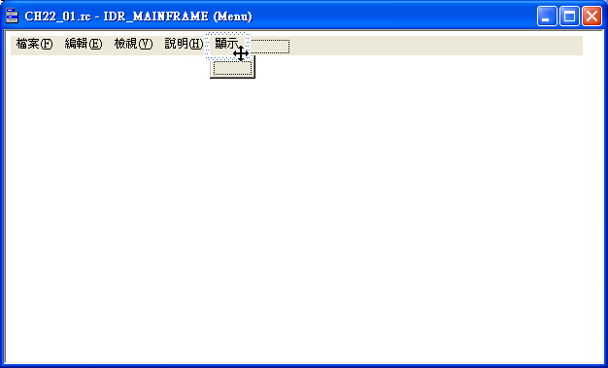
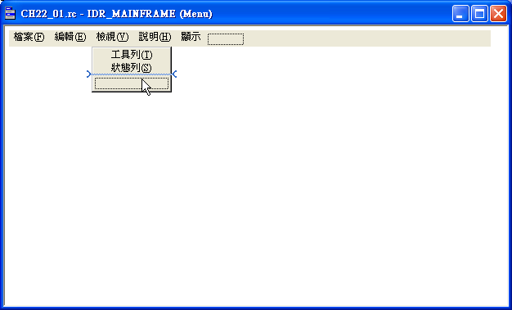
範例：移動功能表項目
1
以滑鼠左鍵按住要移動的項目不放
2
拖曳移動到指定位置後鬆開，便完成移動動作

Slide 64
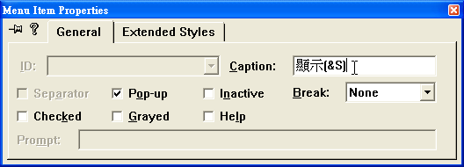
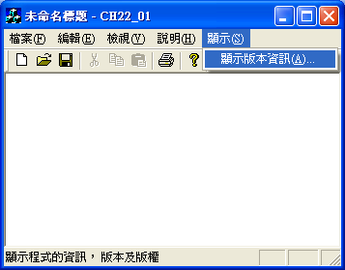
範例：加入組合鍵
2.在項目名稱後加上「(&S)」
1
2
1.點選目標項目開啟編輯視窗
程式執行後，可以利用Alt+S組合鍵開啟「顯示(S)」項目下選單內容

Slide 65
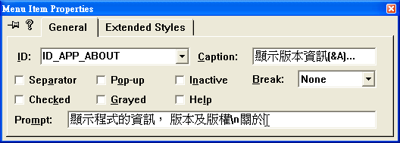
範例：加入項目說明
1
1.點選目標項目開啟編輯視窗
2.於此欄位加入說明字串

Slide 66
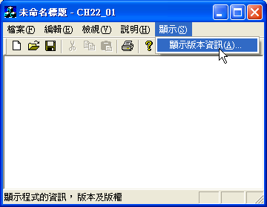
在上圖的說明字串中，可以將「\n」字元來分割成兩個部份。前半部的字串內容主要是功能表項目在狀態列上的說明訊息；而後半部的字串內容，則是與功能表項目對應工具列按鈕的提示訊息。
2
1.程式執行後當使用者點選目標項目時
2.即會於狀態列中顯示該項目的說明文字

Slide 67
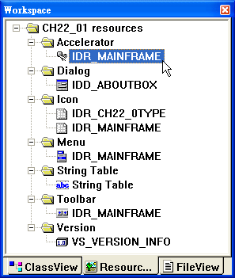
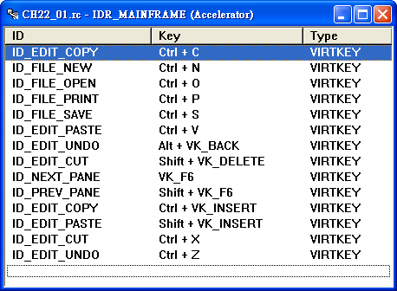
快捷鍵（Accelerator）：
範例：開啟快捷鍵編輯視窗
點選快捷鍵資源項目
於Visual C++平台的程式碼編輯區域，開啟快捷鍵設定視窗
1
2

Slide 68
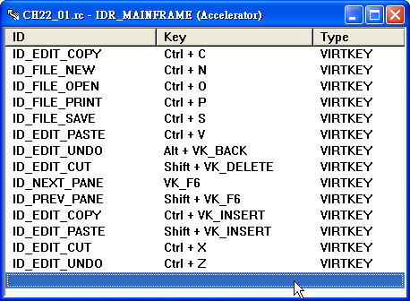
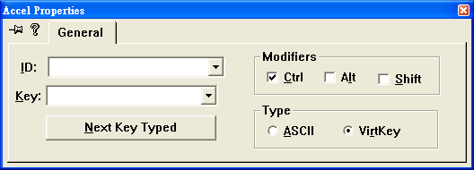
範例：新增/刪除快捷鍵
1
開啟快捷鍵編輯視窗
2
點選下方空白欄位處

Slide 69
上圖中的快捷鍵編輯視窗內容，可分為「識別名稱」、「對應鍵」、「輔助鍵」與「對應鍵輸入類型」等項目，分別如下表說明所示：
設定項目 | 說明
ID | 設定快捷鍵所對應的功能識別名稱
Key | 設定快捷鍵所使用的對應鍵
Modifiers | 設定快捷鍵所使用的輔助鍵
Type | 設定快捷鍵的輸入類型

Slide 70
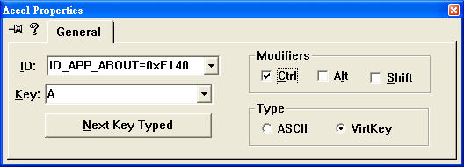
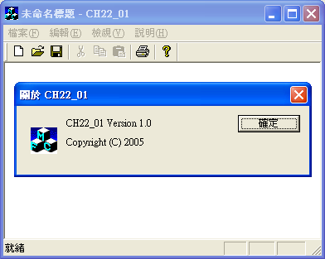
2.關閉對話方塊系統自動套用設定
3
1.依照需求設定各個項目內容
4
1.程式執行後按下所設定的快捷鍵
2.系統自動執行對應的功能項目

Slide 71
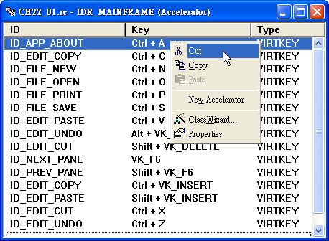
5
1.利用滑鼠右鍵點選目標快捷鍵項目，開啟快顯功能視窗
2.執行「Cut」指令，即可剪下目標項目

Slide 72
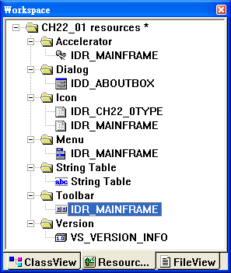
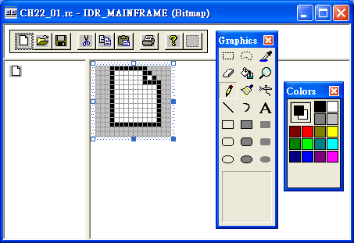
工具列（Toolbar）：
範例：開啟工具列編輯視窗
1
2
1.於Visual C++平台的程式碼編輯區域，開啟工具列設定視窗
2.新增兩個工具列視窗，用以繪製工具按鈕的顯示圖形
點選工具列資源項目

Slide 73
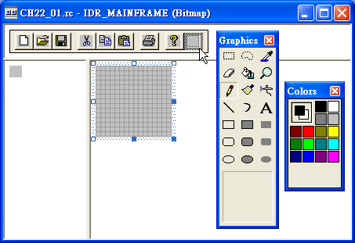
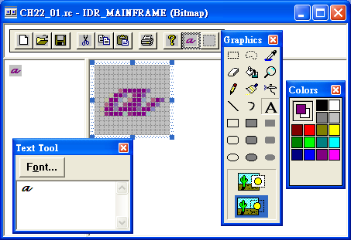
範例：新增工具列按鈕
1
1.點選工具列上預留的空白工具按鈕
2.圖示建立後，請於工具列的目標按鈕上連點滑鼠左鍵兩次，以開啟工具按鈕設定對話方塊
2
2.下方編輯區域中會顯示一張空白畫布
1.利用各式繪圖與色彩設定工具繪製按鈕圖示

Slide 74
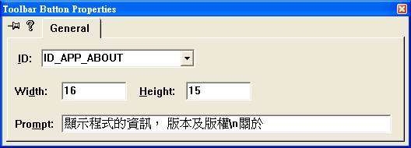
1.設定對應的功能項目識別代碼
3
2.設定按鈕寬度
3.設定按鈕高度
4.設定狀態列說明文字與按鈕提示文字

Slide 75
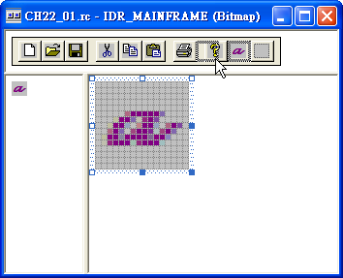
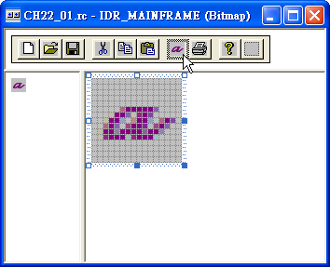
範例：移動、刪除與分隔按鈕
利用滑鼠點選按住目標按鈕不放，並拖曳到指定位置
1
按鈕即會移動到目標位置
2

Slide 76
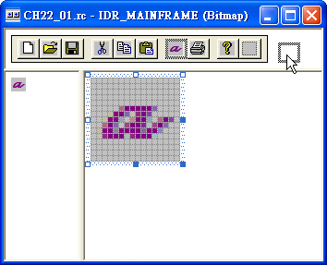
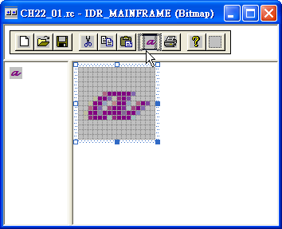
3
如果將按鈕移動到工具列外，即可於工具列上刪除目標按鈕
4
如果要將目標按鈕前、後產生分隔，只要稍微往前或往後一動即可

Slide 77
探討實作Document類別
Document類別主要用作於處理文件資料的新增、異動，以及檔案存取等編輯動作。
Document類別宣告檔案：
CH22_01Doc.h為範例專案CH22_01程式的Document類別宣告檔案，因為Document物件是在程式執行時期，由文件產生時所建立，所以它必須被宣告為Run Time型態。此外，Document類別中還宣告了兩個虛擬函數OnNewDocument()與Serialize()，會分別在新增建立文件以及存取檔案時被呼叫執行。

Slide 78
參考範例CCH22_01Doc類別程式碼內容
程式解析
第12行：宣告虛擬函數OnNewDocument()，用以執行文件新增建立動作。
第13行：宣告虛擬函數Serialize()，用以進行檔案的存取工作。

Slide 79
Document類別實作檔案：
CH22_01Doc.cpp為範例專案CH22_01程式Document類別的實作檔案，主要用來進行文件的存取控制作業。

Slide 80
參考範例CH22_01Doc.cpp部份程式碼內容
程式解析
第30~32行：當文件成功新增開啟時，初始設定CCH22_01Doc類別成員。
第40~49行：利用if…else敘述判斷CArchive 的ar物件，是否正在進行儲存（Storing）動作。

Slide 81
探討實作View類別
View類別負責文件資料的輸出（顯示或列印）動作，每當程式新增或開啟文件時，程式會先透過Document類別擷取資料，再呼叫View類別進行所需要的輸出處理。

Slide 82
View類別宣告檔案：
CH22_01View.h為範例專案CH22_01程式View類別CCH22_01View的宣告檔案，由於View物件會利用繪製方式來顯示資料，因此必須在類別宣告敘述中加入有關資料繪製，與印表機設定的虛擬函數。

Slide 83
參考範例CCH22_01View類別程式碼內容
程式解析
第8行：呼叫CCH22_01Doc類別的成員函數GetDocument()，用以擷取Document物件指標。
第43~46行：利用#ifndef與#endif標籤，設定程式的除錯迴圈，判斷是否可以擷取Document物件指標。

Slide 84
View類別實作檔案：
CH22_01View.cpp為範例專案CH22_01程式View類別的實作檔案，主要用來進行所擷取到資料的顯示工作。

Slide 85
參考範例CH22_01View.cpp部份程式碼內容
程式解析
第36~45行：顯示視窗的內容需要更新時，會自動執行OnDraw()函數進行資料繪製作業。
第47~61行：實作虛擬函數OnPreparePrinting()、OnBeginPrinting()與OnEndPrinting()內容敘述，使用者可視自身需求自行加入執行動作。

Slide 86
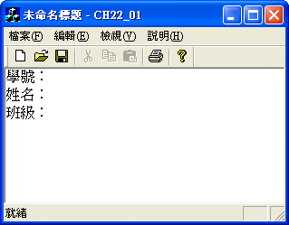
執行結果
當檔案新增或開啟文件時，程式會擷取必要資料，透過View類別的OnDraw()函數顯示於視窗畫面

Slide 87
22-3建立對話方塊應用程式
在第二節中已經對於MFC基礎視窗程式的設計概念，以及原理做了完整的介紹，相信您應該已經對於應用程式的架構組成、物件工作分派，與訊息處理的過程有了基本的認識。接著本節繼續為您介紹，如何建立沒有文件架構的純對話方塊應用程式。

Slide 88
使用MFC應用程式精靈
對話方塊不僅僅可以作為程式功能或屬性的設定，通常也被應用於與使用者以資料輸入的方式進行互動，底下我們就以MFC應用程式精靈示範如何建立對話方塊應用程式。

Slide 89
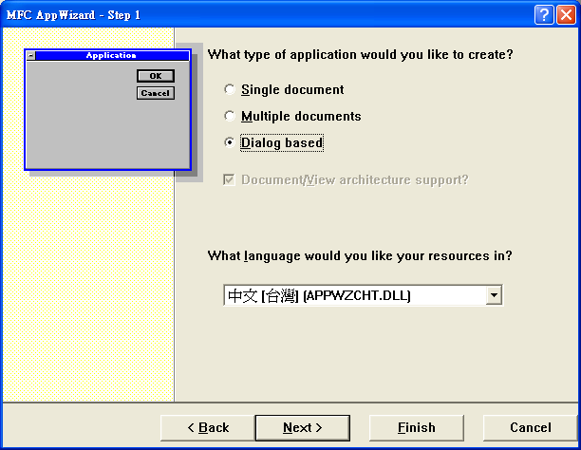
範例：建立視窗程式專案
1
1.開啟MFC專案的應用程式精靈
2.點選此項選擇以對話方塊為基準的應用程式
3.點選「Next>」進行下一個設定步驟

Slide 90
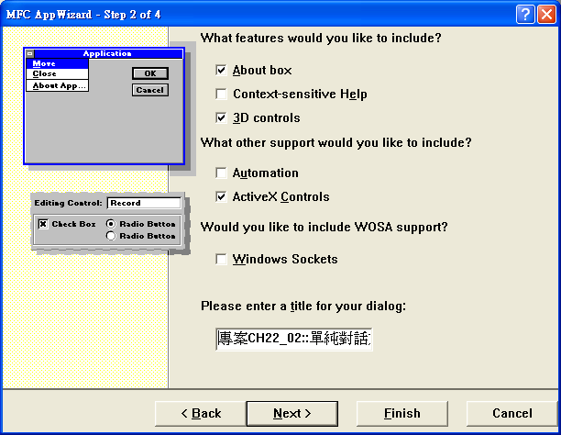
1.設定程式所包含的基本功能
2
2.設定程式所包含的其他支援項目
3.設定是否支援使用網路
4.設定程式視窗標題
5.點選「Next>」進行下一個設定步驟

Slide 91
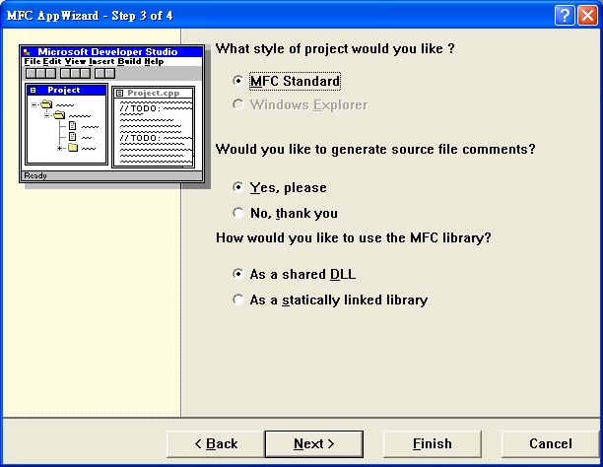
3
1.設定專案樣式
2.設定是否自動產生原始檔說明
3.設定如何存取MFC函式庫
4.點選「Next>」進行下一個設定步驟

Slide 92
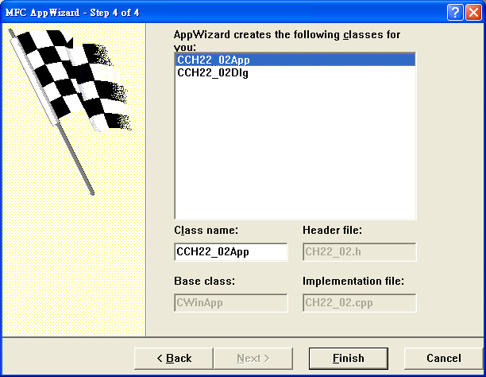
4
1.顯示自動產生的類別項目
2.指定類別的相關資訊
3.點選「Finish」完成設定

Slide 93
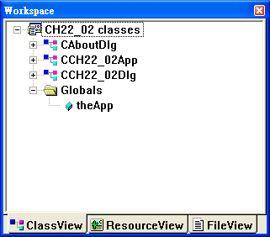
專案建立完成後請開啟Workspace視窗中，來檢視所產生專案的類別項目列表。如下圖所示：
檢視類別列表

Slide 94
於類別列表檢視畫面中可以發現系統依照前面所設定的需求，預設建立了一個全域變數theApp以及三種主要類別，其相關說明分別如下所示：
  theApp全域變數：用以代表Application物件。
  CAboutDlg類別：主要繼承MFC中的CDialog父類別，用以產生程式的「關於」（About）對話方塊。
  CCH22_02App類別：主要繼承MFC中的CWinApp父類別，為MFC程式的主要組成類別之一，用以建立程式的Application物件。
  CCH22_01Dlg類別：主要繼承MFC中的CDialog父類別，為MFC程式的主要組成類別之一，用以配置程式主要的對話方塊視窗。

Slide 95
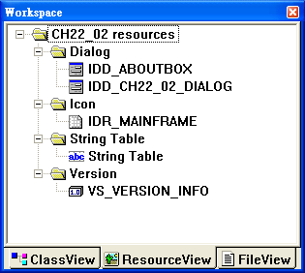
瞭解構成程式的類別骨架後，接著來看看程式內所使用的資源檔案。請以透過Visual C++平台的Workspace視窗，來檢視資源檔中所使用的資源列表，如下圖所示：
檢視資源列表

Slide 96
在Workspace的檢視資源項目視窗中，每一個資料夾代表資源的類型，而資料夾中所包含的便是程式中所使用到的該類型資源代碼。其相關資源類型分別如下列說明所示：
  Dialog：對話方塊
  Icon：小圖示
  String Table：字串表
  Version：版本資訊

Slide 97
由於僅有小圖示會於視窗建構時，即顯示在程式視窗的標題列上，因此Icon資源的代碼必須設定為IDR_MAINFRAME，用以配合主視窗使用。

Slide 98
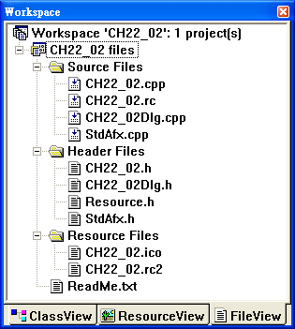
最後請點選Workspace視窗的「FileView」活頁，來檢視專案中所包含的內容檔案列表。如下圖所示：
2.專案內所包含的檔案列表
1.點選此活頁標籤

Slide 99
下面以表格方式簡單說明專案中所包含的主要檔案意義：
檔案名稱 | 說明
CH22_02.h | Application類別宣告檔案
CH22_02.cpp | Application類別實作檔案
CH22_02Dlg.h | Dialog類別宣告檔案
CH22_02Dlg.cpp | Dialog類別實作檔案
CH22_02.rc | 資源檔案
Resource.h | 資源定義標頭檔
StdAfx.h | 引用標頭宣告檔
StdAfx.cpp | 引用標頭實作檔
CH22_02.ico | 專案的Icon檔案
ReadMe.txt | 系統自動產生的專案說明檔

Slide 100
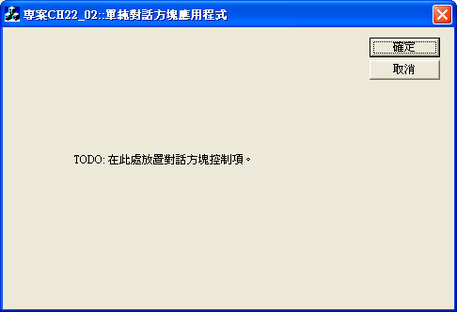
透過應用程式精靈所建立的這個視窗程式專案，已經具備了一個對話方塊視窗程式的基本雛形，使用者可以直接按下F5按鈕或透過主選單，來編譯執行所建立的專案內容。如下圖所示：
由於它是一個對話方塊視窗，所以無法調整視窗大小

Slide 101
建立主要Application類別
Application類別為程式的主要起始進入點，因此首先必須進行Application類別的宣告動作。
Application類別宣告檔案：
CH22_02.h為範例專案CH22_02程式的Application類別宣告檔案，因此於檔案內容中必須包含程式主要Application類別CCH22_02App的完整宣告敘述。

Slide 102
參考範例CCH22_02App類別程式碼內容
程式解析
第13~15行：透過ClassWizard（類別建立精靈），於「//{{AFX_VIRTUAL(CCH22_02App)」與「//}}AFX_VIRTUAL」標籤內，宣告需要改寫的虛擬函數IninInstance()。
第17~19行：透過ClassWizard（類別建立精靈），於「//{{AFX_MSG(CCH22_01App)」與「//}}AFX_MSG」標籤內，宣告類別的訊息處理函數。
第22行：以DECLARE_MESSAGE_MAP巨集方式，宣告類別內所包含訊息表。

Slide 103
Application類別實作檔案：
CH22_02.cpp為範例專案CH22_02程式的Application類別實作檔案，主要用來建立Application物件以產生可執行的程式，並定義類別所包含的訊息表內容，以及實作InitInstance()虛擬函數敘述。

Slide 104
參考範例CH22_02.cpp部份程式碼內容
程式解析
第5~11行：以訊息表巨集方式，定義程式中所可能產生的訊息資料。
第10行：當按下Help按鈕時，會觸發OnHelp()函數。
第37~44行：利用if…else敘述，判斷對話方塊所接收到的訊息來源按鈕。
第46行：傳回布林值FALSE，代表成功執行InitInstance()函數。

Slide 105
編輯對話方塊資源
建立程式的主要進入點Application類別後，接著程式就會依照使用者的設計，描繪出主要對話方塊視窗畫面。您可以透過點選Workspace視窗的IDD_CH22_02DIALOG資源項目，來開啟對話方塊視窗的編輯畫面，如下圖所示：

Slide 106
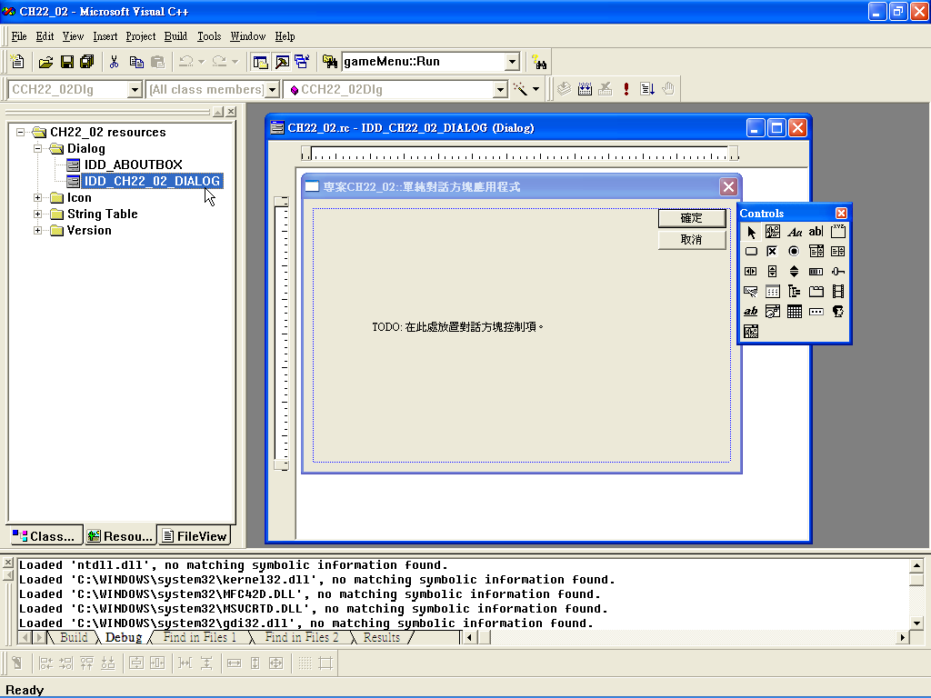
3.右方視窗顯示對話方塊編輯畫面
1.切換到資源列表活頁
4.由於對話方塊編輯畫面被啟動，連帶開啟Control（控制項）工具列
2.點選此資源項目

Slide 107
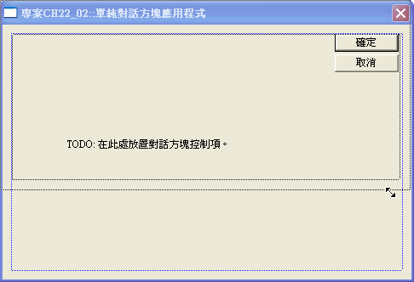
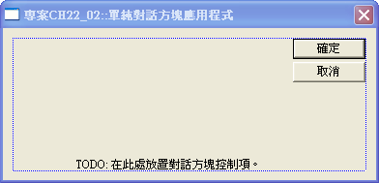
範例：調整視窗外觀大小
1
點選視窗邊界並拖曳移動滑鼠，來調整視窗大小
2
編輯畫面即時變更為使用者設定的視窗大小

Slide 108
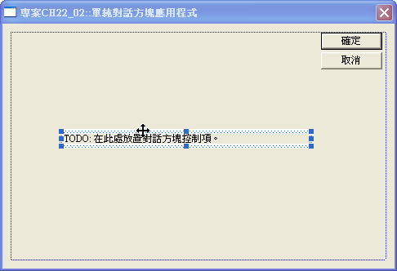

範例：移動、調整與刪除控制項
1
2
點選目標控制項
點選控制項邊界並拖曳移動滑鼠，可移動控制項在視窗中的配置位置

Slide 109


3
1.利用滑鼠右鍵點選目標控制項，來開啟快顯功能表浮動視窗
4
點選控制項邊界的六個調整點並拖曳移動滑鼠，可調整控制項在視窗中的顯示大小
2.執行「Cut」指令剪下目標控制項，來進行控制項目的刪除動作

Slide 110


範例：調整對話方塊的顯示設定
1
1.利用滑鼠右鍵點選對話方塊，來開啟快顯功能表浮動視窗
1.切換活頁
2
2.執行「Properties」指令，開始對話方塊屬性設定視窗
2.依自身需求變更屬性設定內容

Slide 111
在上圖中可以看到對話方塊屬性設定視窗，可分為五個活頁的屬性設定內容，分別如下列說明所示：
General（一般）：用來設定對話方塊的基礎屬性，所包含的設定項目如下圖所示：

Slide 112

Style（樣式）：用來設定對話方塊的基本顯示樣式，所包含的設定項目如下圖所示：
1.設定視窗樣式
3.進階設定視窗顯示樣式
2.設定視窗外框樣式

Slide 113
進階樣式設定中包含許多視窗的細部顯示項目，常用項目如下表說明介紹所示：
項目名稱 | 說明
Title bar | 標題列（預設值為顯示狀態）
System menu | 系統選單可用來進行視窗的移動與關閉動作（預設值為顯示狀態）
Minimize box | 最小化按鈕，可將視窗縮小至作業系統工作列上
Maximize box | 最大化按鈕，可將視窗放大到與設定值同大小
Horizontal scroll | 水平捲軸，設定此視窗支援水平捲軸使用
Vertical scroll | 垂直捲軸，設定此視窗支援垂直捲軸使用

Slide 114

More Styles（更多樣式設定）：由於對話方塊屬性設定視窗的大小限制，有部份基本樣式設定項目並無法完全包含在Style設定活頁之中，因此本活頁同樣也是用來設定對話方塊的基本顯示屬性。如下圖所示：

Slide 115
此活頁中同樣地包含許多細部設定項目，我們利用下表說明常用的設定選項：
項目名稱 | 說明
System modal | 系統獨佔模式，點選此項目時談話視窗會永遠顯示於桌面最上層
Absolute align | 自動對齊，每當執行對話方塊時系統會自動將對話方塊還原到起始顯示位置
Visible | 設定此對話方塊是否顯示作用（預設值為核選狀態）
Context Help | 建立說明按鈕，用以顯示內文說明文件
Control | 勾選此項目時，該對話方塊會取消視窗外框，並無法透過外框的內建指令，進行縮放、移動與關閉等控制動作
Center | 設定執行程式時，對話方塊永遠置中顯示
Center mouse | 設定執行程式時，對話方塊會移游標位置置中顯示

Slide 116

Extended Style（延伸樣式）：與基本顯示樣式設定不同，延伸樣式設定活頁主要是包含一些不常使用的顯示設定項目，如下圖所示：

Slide 117
下表說明一些較具有實質用途的設定選項：
項目名稱 | 說明
Right-to-left reading order | 由右至左方式讀取指令
Right aligned text | 文字靠右對齊

Slide 118

More Extended Styles（更多延伸樣式設定）：同樣地延伸樣式設定活頁因為視窗大小的限制，無法完全顯示所有設定項目，因此透過本設定活頁來顯示更多的延伸樣式設定項目。如下圖所示：

Slide 119
由於本活頁中僅包含兩個設定項目，因此透過下表對這兩個項目進行說明介紹：
項目名稱 | 說明
Right-to-left layout | 將視窗中所有元件與文字，以由右至左方式輸出顯示
No layout inheritance | 設定此對話方塊不繼承任何輸出顯示類別

Slide 120
請注意Right-to-left layout選項與前面所介紹的Right aligned text項目不同，Right aligned text項目，僅針對對話方塊外框文字進行向右對齊顯示；而Right-to-left layout選項則是會將對話方塊中所包含的所有元件，以靠右對齊方式輸出顯示。

Slide 121


如下對照圖所示：
Right aligned text顯示模式，僅文字置右對齊
Right-to-left layout顯示模式，全部元件置右對齊

Slide 122

編輯視窗控制項
透過Visual C++所提供的Control工具列，在程式的主要對話方塊內加入各種視窗控制項元件。Control工具列如下圖所示：

Slide 123


範例：在對話方塊上加入控制項元件
1
2.利用滑鼠的拖曳動作於指定位置建立視窗控制項
1.點選指定目標控制項
2
1.於Control工具列上點選所需的控制項類型
2.利用控制項外框的六個定位點，以及滑鼠的拖曳動作，來修改元件的顯示大小

Slide 124


範例：控制項屬性設定
1
2

Slide 125
在上圖中可以看到控制項屬性設定視窗，可分為三個活頁的屬性設定內容，分別如下列說明所示：
General（一般）：用來設定控制項的基礎屬性，所包含的設定項目如下圖所示：

Slide 126
基本屬性項目主要是用來設定目標控制項的一些基本屬性，相關內容分別如下表說明介紹所示：
項目名稱 | 說明
Visible | 設定此控制項是否顯示（預設值為顯示狀態）
Group | 設定此控制項是否為群組模式
Disabled | 設定此控制項是否可以作用
Tab stop | 設定使用「Tab」鍵是否可以切換至此控制項（預設於為核選狀態）

Slide 127

Styles（輸出樣式）用來設定控制項的基本顯示樣式，所包含的設定項目如下圖所示：

Slide 128
進階樣式設定中包含許多視窗的細部顯示項目，常用項目如下表說明介紹所示：
項目名稱 | 說明
Default button | 套用預設按鈕樣式
Icon | 使用小圖示來代替控制項的Caption標題
Bitmap | 使用點陣圖來代替控制項的Caption標題
Flat | 將此控制項變更為2D平面顯示模式

Slide 129

Extended Style（延伸樣式）：與基本顯示樣式設定不同，延伸樣式設定活頁主要是包含一些不常使用的顯示設定項目，如下圖所示：

Slide 130
由於延伸樣式活頁中的各項設定並不常使用，因此只透過下表說明一些較具有實質用途的設定選項：
項目名稱 | 說明
Right aligned text | 文字靠右對齊
Modal frame | 設定此控制項具有視窗外框形式
Right-to-left reading order | 由右至左方式讀取指令

Slide 131


範例：設定輸入焦點移動順序
1
2.在各個控制項上點選滑鼠左鍵，即可變更編號順序
1.點選目標對話方塊
2
2.執行主功能表的Layout/Tab Order指令
1.畫面中的數字編號就是目前輸入焦點的移動順序

Slide 132

3
設定完畢後系統會自動即時套用設定值

Slide 133
Tips
如果有任何控制項不想使用Tab鍵的切換功能，則可以透過前面所介紹過的屬性設定視窗General活頁，並取消Tab stop項目的核選狀態即可。

Slide 134

實作探討Dialog類別
Dialog類別主要用來實作程式的對話方塊視窗，以及所包含的相關控制項元件項目。
範例：建立按鈕控制項的對應事件
1
1.利用滑鼠右鍵點選目標控制項，開啟快顯功能表
2.執行「Events」指令進行事件編輯工作

Slide 135


2
3.執行「Add and Edit」指令編輯事件處理的函數內容
1.選擇對應的處理物件或類別
2.點選OK指令於Dialog類別中建立對應處理函數程式碼區塊
2.選取想要新增的事件項目
3
1.對應處理函數的識別名稱

Slide 136

對應事件建立完畢後，系統會自動在程式的Dialog類別之中，將使用者指定事件加入至類別訊息表內，並於Dialog類別實作檔敘述的最後，新增對應處理函數程式碼區塊。如下圖所示：
此區塊內可加入使用者自訂的執行敘述

Slide 137
OnShowmessage()函數負責處理當使用者按下「顯示訊息」按鈕後，所觸發的後續運算處理工作。程式碼內容如下所示：
參考範例OnShowmessage()函數程式碼內容
程式解析
第3行：透過MessageBox()函數建立用以產生訊息的對話方塊視窗。

Slide 138


執行結果
1
以獨佔方式顯示訊息對話方塊
點選此按鈕
2
點選此按鈕關閉此對話方塊

Slide 139
Modal與Modeless對話方塊
透過顯示方式的不同，可將對話方塊分為Modeless與Modal兩種不同型態，如下說明所示：
Modeless型態對話方塊（非獨佔顯示）
Modeless型態對話方塊為系統預設的顯示模式，前面所介紹的對話方塊程式都屬於此種類型。它會在顯示的時候，讓使用者可以透過各種可能動作（滑鼠點選或快速鍵移動），對所有的程式視窗進行切換操作。

Slide 140
而Modeless對話方塊的建立，必須利用指標，在程式中進行記憶體配置、建立對話方塊物件、顯示對話方塊等動作。並且於最後不使用時，再來結束對話方塊，釋放所佔用的記憶體資源。底下利用實際的程式碼內容，來說明Modeless對話方塊的建立步驟：

Slide 141
參考範例Modeless對話方塊實作範例程式碼
程式解析
第2行：請於實作Modeless對話方塊檔案的標頭，利用「#include」指令載入Modeless類別的宣告檔內容。
第5行：在要實作對話方塊的類別中，宣告對話方塊物件指標 myModeless。

Slide 142
第8~9行：利用myModeless指標實作對話方塊物件，並呼叫CPerDlg類別的內建函數Create()，配置建立對話方塊視窗。
第12行：利用CPerDlg類別的內建函數ShowWindow()，於畫面中輸出所建立的對話方塊視窗。
第15行：當不再使用對話方塊時，釋放物件所佔用的記憶體資源。

Slide 143


執行結果
1
點選此按鈕
2
顯示Modeless對話方塊

Slide 144

3
可利用滑鼠動作點選切換目前作用的程式視窗

Slide 145
Modal型態對話方塊（獨佔顯示）
與Modeless型態對話方塊不同，它並不是利用物件指標來建立對話方塊視窗，而是透過DoModal()函數來配置對話方塊的顯示畫面。
當DoModal()函數被呼叫時，會進行一連串的運算處理，包含建立對話方塊物件、顯示Modal對話方塊等動作。而在使用者關閉對話方塊視窗時，會自動呼叫EndDialog()函數來結束對話方塊視窗。

Slide 146

由於Modal對話方塊在建立時，DoModal()函數會將視窗的建置資料採用堆疊的方式，暫存於記憶體區塊之中，因此所使用的記憶體區段會位於記憶體堆疊的最上層。如圖說明所示：
存取指標所在位置

Slide 147
參考範例Modal對話方塊實作範例程式碼
程式解析
第2行：請於實作Modal對話方塊檔案的標頭，利用「#include」指令載入Modal類別的宣告檔內容。
第8行：利用myModal物件呼叫內建函數DoModal()，以堆疊方式儲存內容資料並實作顯示對話方塊視窗。

Slide 148


執行結果
1
點選此按鈕
2
顯示Modal對話方塊

Slide 149

3
除非點選確定鈕關閉視窗，否則無法進行視窗切換動作

Slide 150
資料交換與資料驗證
針對對話方塊控制項的輸出入動作，程式會透過對話方塊的資料交換(DDX，Dialog Data eXchange)功能，來讀取使用者所輸入資料到指定的資料成員之中；除此之外也可以利用資料驗證（DDV ，Dialog Data Validation）功能，設定資料輸入的範圍，來檢驗使用者的輸入資料是否合法。

Slide 151
MFC的程式裡不論是DDX或者是DDV，都可使用ClassWizard來進行設定工作。請按照下列範例步驟依序進行，設定指定欄位的DDX與DDV功能：

Slide 152

範例：使用資料交換與資料驗證
1
請建立程式主要視窗畫面
1

Slide 153

1.開啟ClassWizard設定視窗
2
2.選擇對話方塊類別
3.在登入帳號輸入欄位（IDC_USRACC）上，點選滑鼠左鍵兩次

Slide 154


3
1.輸入對應的資料成員名稱
2.選擇Value代表取得控制項的輸入資料
3.選擇該資料的資料型態
4.點選此鈕完成設定
4
1.設定帳號欄位字串長度限制
2.在登入密碼輸入欄位（IDC_USRPAS）上，點選滑鼠左鍵兩次

Slide 155


1.輸入對應的資料成員名稱
5
3.點選此鈕完成設定
2.選擇該資料的資料型態
6
1.輸入此欄位的最小數值
2.輸入此欄位的最大數值
3.點選「OK」鈕關閉ClassWizard視窗

Slide 156
設定對話方塊DDX與DDV的功能後，ClassWizard會對目標對話方塊類別的程式內容作修改微調動作。底下便是經過前面設定步驟後，ClassWizard所修改的部份程式碼內容：
參考CH22_04Dlg.h的部份程式碼內容

Slide 157
程式解析
第5行：由ClassWizard新增用以儲存登入帳號資料的CString型態成員m_UsrAcc。
第6行：由ClassWizard新增用以儲存登入密碼資料的int型態成員m_UsrPas。

Slide 158
參考範例CCH22_04Dlg類別的建構子程式碼內容
程式解析
第5~6行：設定類別成員m_UsrAcc與m_UsrPas的初始值，其中第5行使用「_T」字元代表此成員支援存取Unicode字串。

Slide 159
參考範例DoDataExchange()函數的程式碼內容
程式解析
第5、7行：利用DDX_Text()函數讀取目標文字欄位的輸入資料。
第6行：利用DDV_MaxChars()函數，設定登入帳號的最大字元數。
第8行：利用DDV_MinMaxInt()函數，設定登入密碼的輸入值範圍。

Slide 160


執行結果
1
1.輸入登入帳號，不可超過8個字元
2.輸入登入密碼
3.點選此鈕送出資料並進行驗證
2
使用者輸入超過範圍時，會出現警告對話方塊，提示使用者資料的輸入範圍

